Slide 1

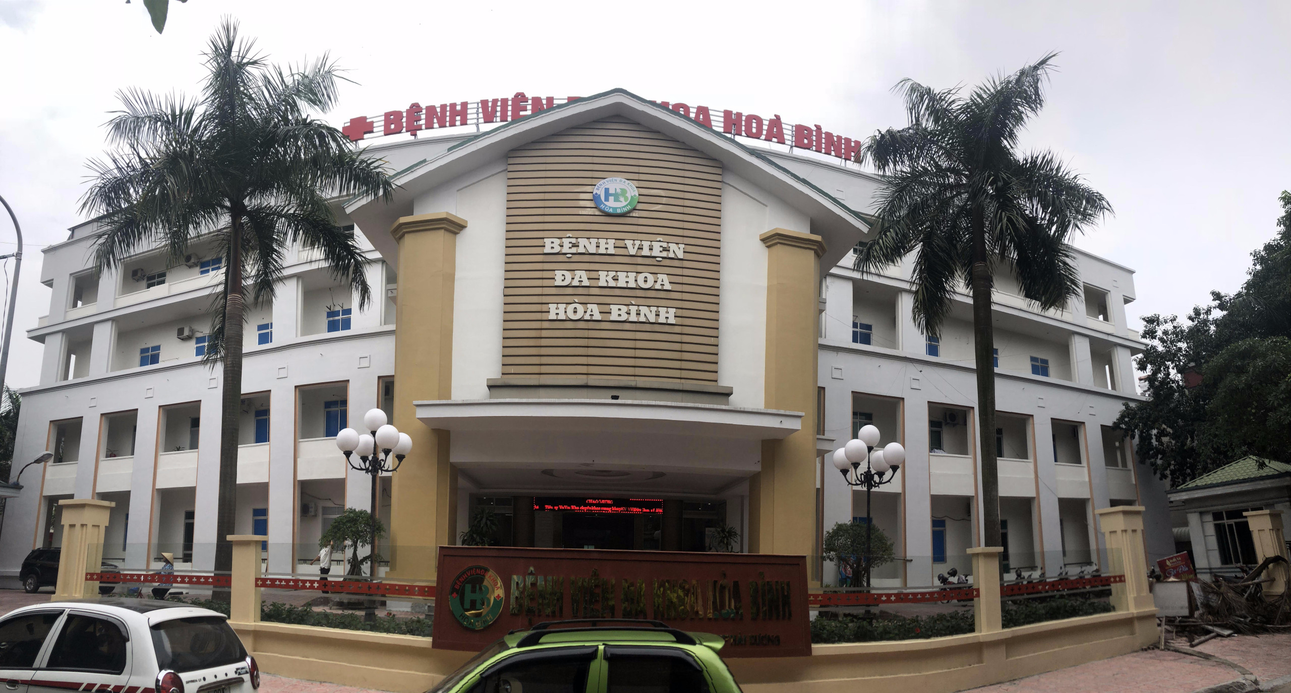
TRIỂN KHAI CÔNG TÁC KIỂM TRA BỆNH VIỆN NĂM 2018

Slide 2
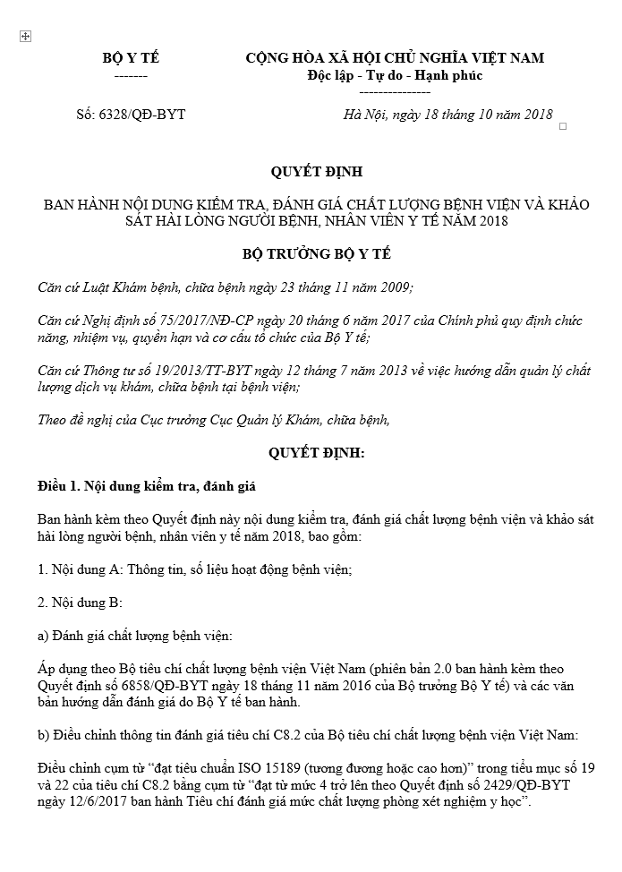
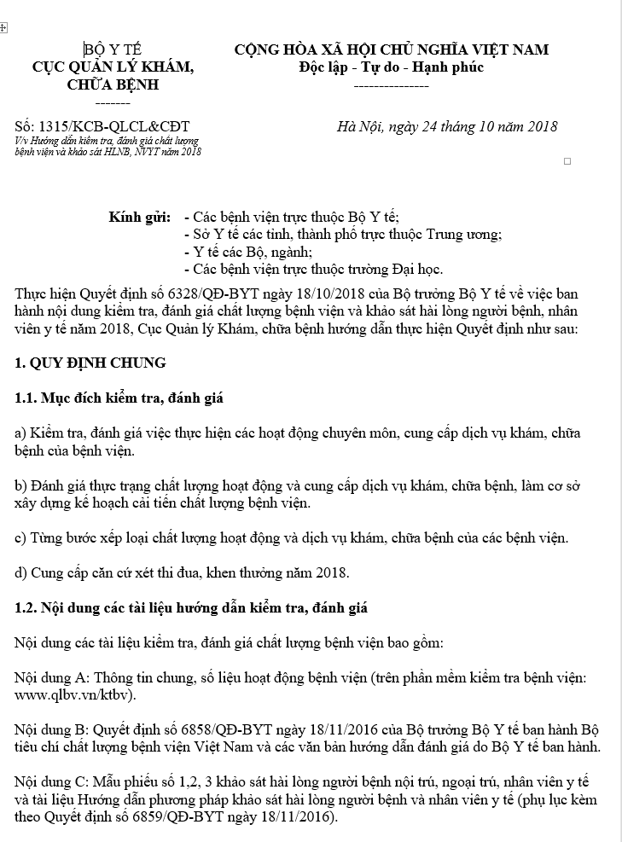

Slide 3
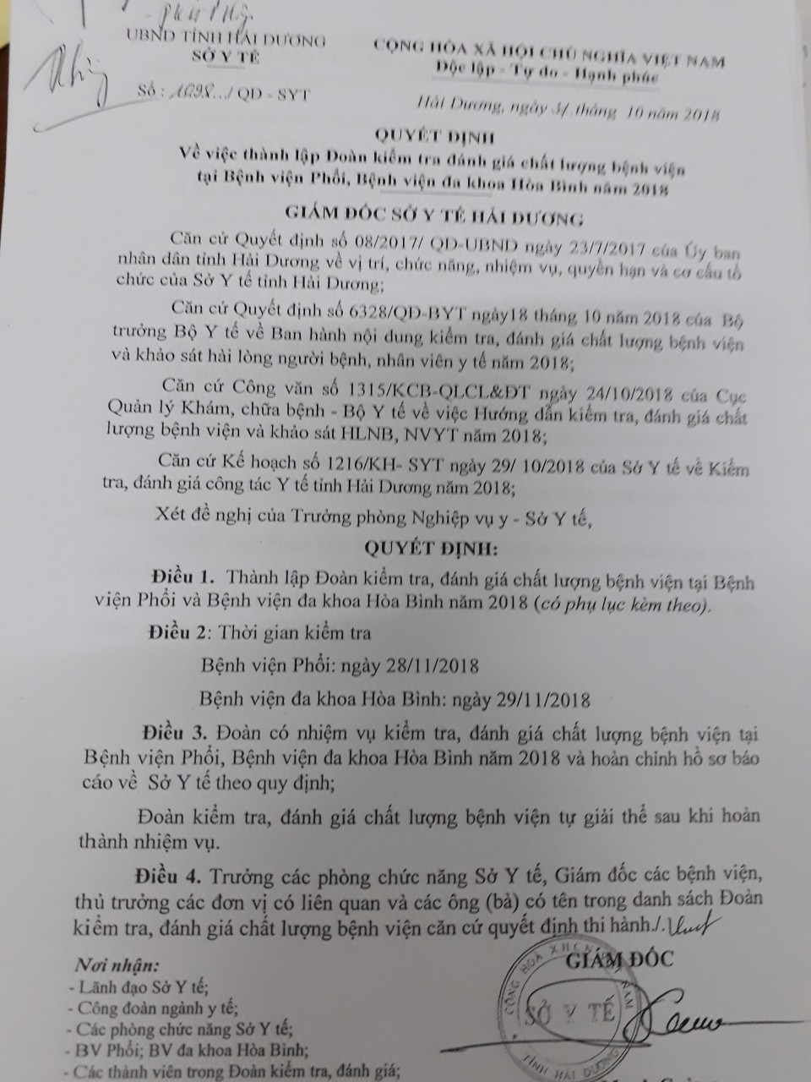
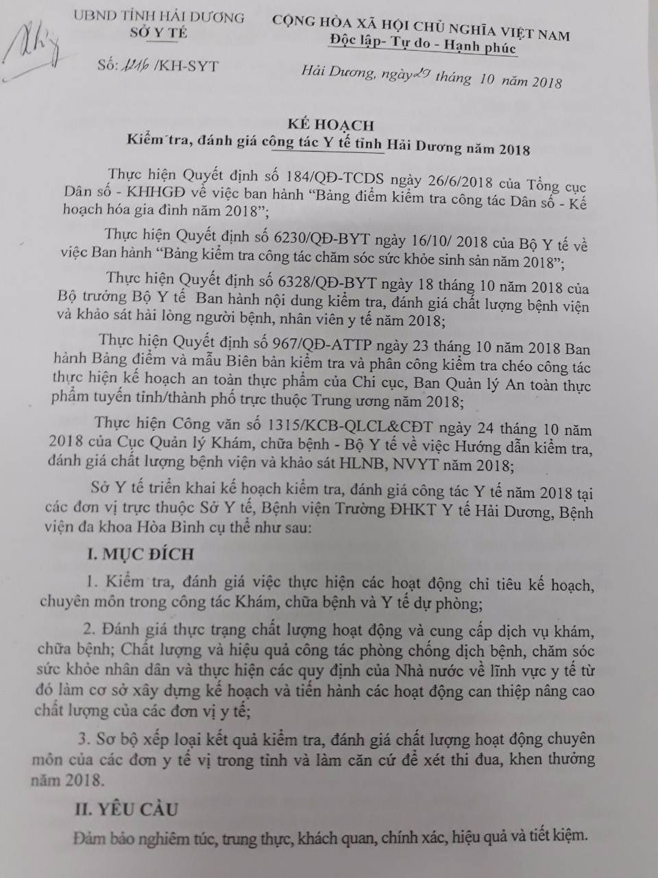

Slide 4
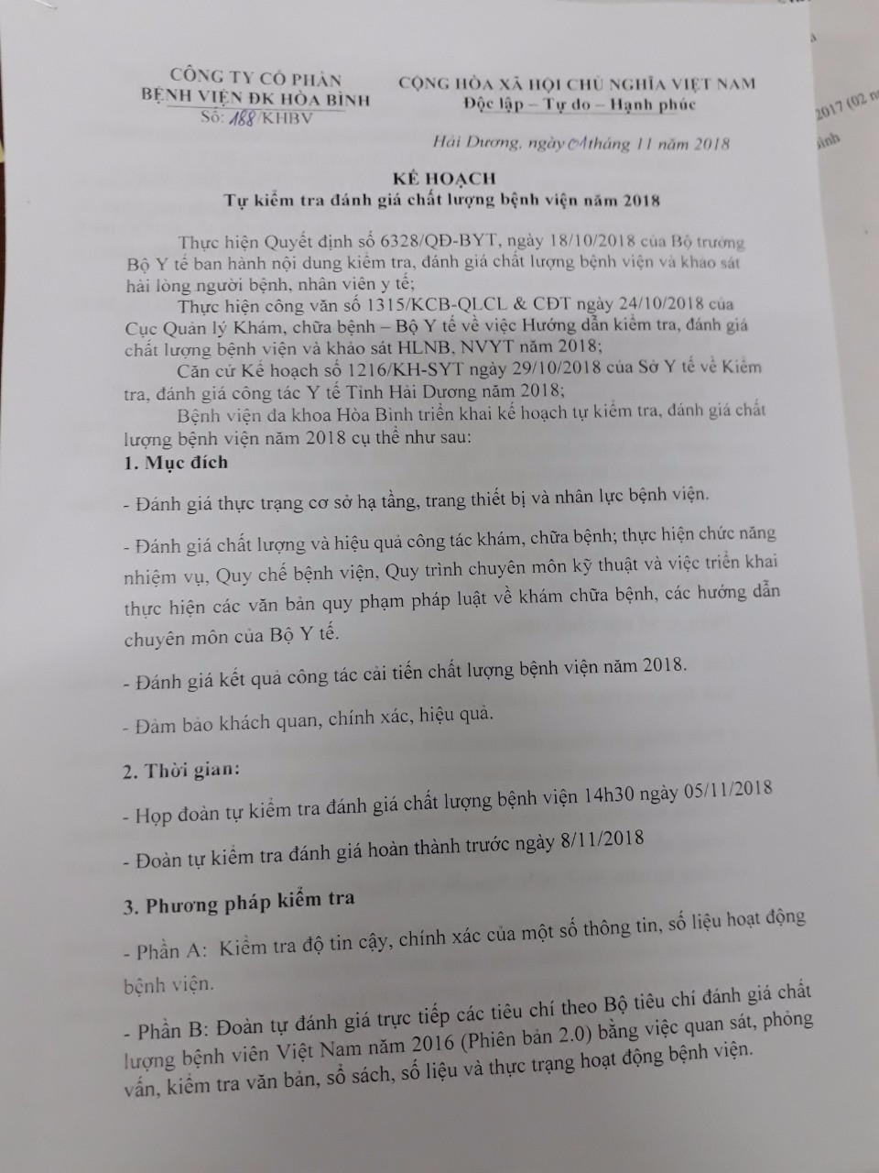
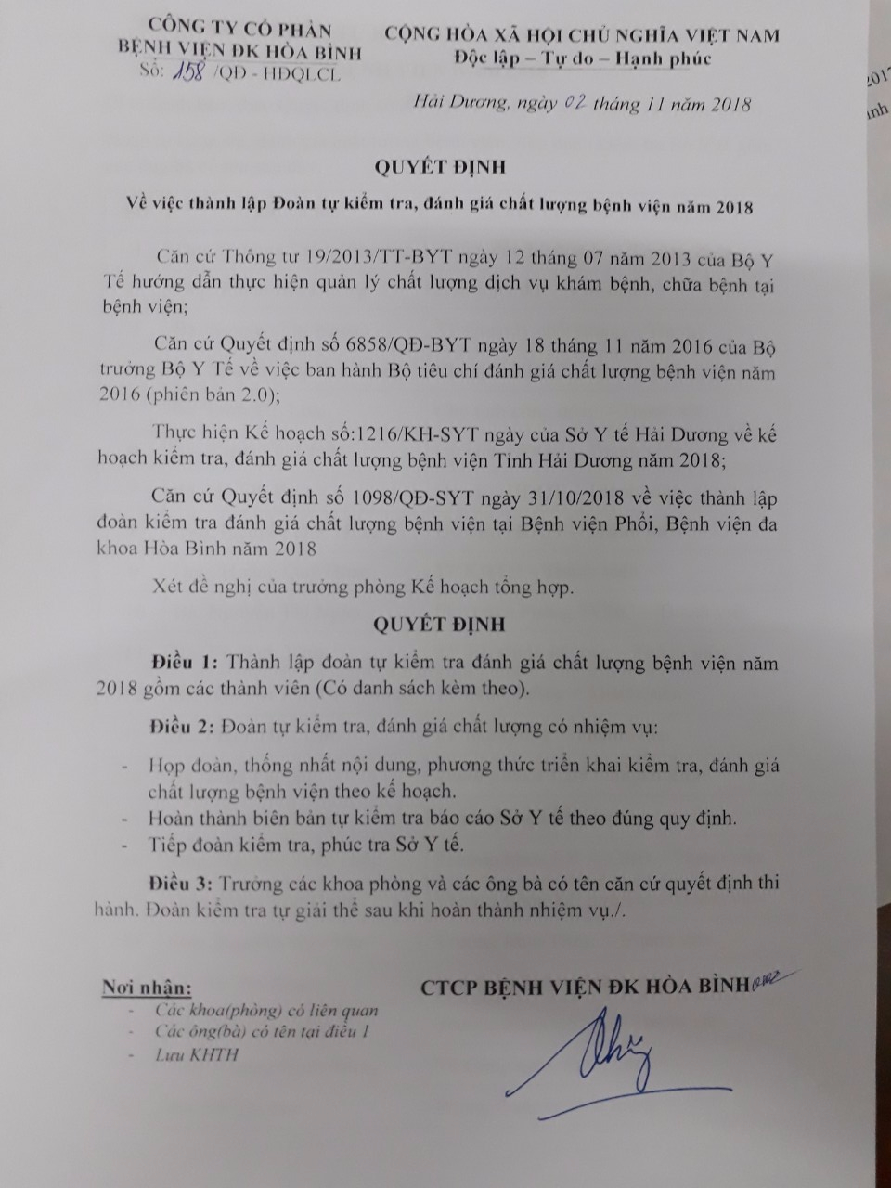

Slide 5

HÀ NỘI – THÁNG 11 NĂM 2016
BỘ Y TẾ
BỘ TIÊU CHÍ CHẤT LƯỢNG BỆNH VIỆN VIỆT NAM
(PHIÊN BẢN 2.0)
(Ban hành kèm theo Quyết định số 6858/QĐ-BYT
Ngày 18 tháng 11 năm 2016 của Bộ trưởng Bộ Y tế)

Slide 6
NHỮNG VẤN ĐỀ CƠ BẢN TRONG BỘ TIÊU CHÍ
 | NỘI DUNG | Trang
 | DANH MỤC 83 TIÊU CHÍ CHÍNH THỨC | 2
1 | QUAN ĐIỂM CHỦ ĐẠO CỦA BỘ TIÊU CHÍ | 6
2 | MỤC ĐÍCH BAN HÀNH BỘ TIÊU CHÍ | 6
3 | MỤC TIÊU CỦA BỘ TIÊU CHÍ | 6
4 | QUAN ĐIỂM SỬ DỤNG BỘ TIÊU CHÍ | 7
5 | GIẢI THÍCH TỪ NGỮ | 7
6 | CẤU TRÚC BỘ TIÊU CHÍ | 8
7 | SỐ LƯỢNG TIÊU CHÍ ÁP DỤNG | 9
8 | ĐỐI TƯỢNG ÁP DỤNG ĐÁNH GIÁ THEO TIÊU CHÍ | 9
9 | PHƯƠNG PHÁP ĐÁNH GIÁ TIÊU CHÍ | 10
10 | KẾT QUẢ ĐÁNH GIÁ CHẤT LƯỢNG | 12
11 | Ý NGHĨA CÁC NỘI DUNG CỦA TIÊU CHÍ VÀ 5 MỨC ĐÁNH GIÁ | 12
PHẦN A. | HƯỚNG ĐẾN NGƯỜI BỆNH | 15
PHẦN B. | PHÁT TRIỂN NGUỒN NHÂN LỰC BỆNH VIỆN | 44
PHẦN C. | HOẠT ĐỘNG CHUYÊN MÔN | 63
PHẦN D. | HOẠT ĐỘNG CẢI TIẾN CHẤT LƯỢNG | 115
PHẦN E. | TIÊU CHÍ ĐẶC THÙ CHUYÊN KHOA | 132
PHỤ LỤC | CÁC MẪU KIỂM TRA, ĐÁNH GIÁ CHẤT LƯỢNG BỆNH VIỆN VÀ TIÊU CHÍ BỔ SUNG ÁP DỤNG THÍ ĐIỂM | 137
PHỤ LỤC 1 | MẪU BÁO CÁO TỰ KIỂM TRA, ĐÁNH GIÁ CHẤT LƯỢNG BỆNH VIỆN | 138
PHỤ LỤC 2 | MẪU BIÊN BẢN KIỂM TRA, ĐÁNH GIÁ CHẤT LƯỢNG BỆNH VIỆN | 147
PHỤ LỤC 3 | MẪU PHIẾU ĐÁNH GIÁ TIÊU CHÍ CHẤT LƯỢNG BỆNH VIỆN | 150

Slide 7
BỘ TIÊU CHÍ CHẤT LƯỢNG BỆNH VIỆN VIỆT NAM
I/ QUAN ĐIỂM CHỦ ĐẠO CỦA BỘ TIÊU CHÍ
Lấy người bệnh là trung tâm của hoạt động điều trị và chăm sóc, nhân viên y tế là then chốt của toàn bộ hoạt động khám, chữa bệnh.
II/ MỤC ĐÍCH BAN HÀNH BỘ TIÊU CHÍ
Các tiêu chí chất lượng được ban hành là bộ công cụ để các bệnh viện áp dụng tự đánh giá chất lượng theo Điều 8 của Thông tư số 19/2013/TT-BYT ngày 12 tháng 7 năm 2013; phục vụ cho các đoàn kiểm tra của cơ quan quản lý tiến hành đánh giá chất lượng bệnh viện theo định kỳ hằng năm hoặc đột xuất.
Các tiêu chí chất lượng bệnh viện là công cụ cho các đơn vị kiểm định chất lượng độc lập tiến hành đánh giá và chứng nhận chất lượng theo Điều 50, 51 của Luật Khám bệnh, chữa bệnh số 40/2009/QH12; Điều 10, Điều 11 của Nghị định số 87/2011/NĐ-CP ngày 17 tháng 9 năm 2011.
Bộ tiêu chí chất lượng bệnh viện Việt Nam năm 2016 được chỉnh sửa, bổ sung và nâng cấp một số tiêu chí, tiểu mục từ Bộ tiêu chí đánh giá chất lượng bệnh viện ban hành thí điểm theo Quyết định sô 4858/QĐ-BYT ngày 3 tháng 12 năm 2013 của Bộ trưởng Bộ Y tế.

Slide 8
QUAN ĐIỂM SỬ DỤNG BỘ TIÊU CHÍ
Các bệnh viện sử dụng Bộ tiêu chí như một công cụ đo lường, “tấm gương” để so sánh liên tục thực trạng chất lượng đang ở vị trí nào và những việc đã làm được; không chạy theo thành tích, tự xếp ở mức chất lượng cao hoặc cao hơn thực tế hiện có mà ít quan tâm đến những việc chưa làm được để cải tiến chất lượng.
Nếu áp dụng sai quan điểm, mục đích của Bộ tiêu chí sẽ không xác định được thực trạng chất lượng, không biết điểm mạnh, yếu ở đâu; dẫn đến hệ quả không xác định được hoặc xác định sai vấn đề cần ưu tiên để cải tiến chất lượng. Về mặt lâu dài, chất lượng bệnh viện sẽ ngày càng giảm đi, người bệnh đến ngày càng ít hơn, nguy cơ ảnh hưởng đến sự tồn tại của bệnh viện.

Slide 9
CẤU TRÚC BỘ TIÊU CHÍ
Bộ tiêu chí bao gồm 83 tiêu chí chính thức, được chia làm 5 phần A, B, C, D, E:
Phần A: Hướng đến người bệnh (19 tiêu chí)
Phần B: Phát triển nguồn nhân lực (14 tiêu chí)
Phần C: Hoạt động chuyên môn (35 tiêu chí)
Phần D: Cải tiến chất lượng (11 tiêu chí)
Phần E: Tiêu chí đặc thù chuyên khoa (4 tiêu chí)
Mỗi phần A, B, C, D, E được chia thành các chương. Trong mỗi chương có một số tiêu chí (mỗi chương có thể được xem xét như là một tiêu chuẩn chất lượng).

Slide 10
SỐ LƯỢNG TIÊU CHÍ ÁP DỤNG
Các bệnh viện áp dụng toàn bộ 79 tiêu chí phần A, B, C, D để đánh giá và tính điểm công bố chất lượng.
Nếu bệnh viện hoàn toàn không có trang thiết bị có nguồn từ xã hội hóa hoặc liên doanh, liên kết thì không áp dụng tiêu chí A4.4.
Các bệnh viện đa khoa, chuyên khoa có thực hiện khám, chữa bệnh sản, nhi áp dụng các tiêu chí chương E1 và E2 và tính điểm công bố chất lượng.
Nếu bệnh viện có chuyên khoa sản nhưng không đỡ đẻ, không có giường điều trị nội trú thì áp dụng tiêu chí chương E1 để cải tiến chất lượng và không tính vào điểm chung.
Bệnh viện đa khoa Hòa Bình áp dụng 82/83 tiêu chí (không áp dụng tiêu chí A4.4.)

Slide 11
PHƯƠNG PHÁP ĐÁNH GIÁ TIÊU CHÍ
  Căn cứ đánh giá
Dựa trên các văn bản quy phạm pháp luật, quy định, quyết định của cơ quản lý có thẩm quyền quy định.
Dựa trên các hoạt động của bệnh viện cần đánh giá và cải tiến chất lượng.
  Năm mức đánh giá một tiêu chí
Mỗi tiêu chí đề cập một vấn đề xác định, được xây dựng dựa trên năm bậc thang chất lượng (năm mức độ đánh giá). Một tiêu chí xem xét các khía cạnh toàn diện của một vấn đề, bao gồm các nội dung về yếu tố cấu trúc, yếu tố quy trình thực hiện và kết quả đầu ra. Năm mức độ chất lượng như sau:
Mức 1: Chất lượng kém (chưa thực hiện, chưa tiến hành cải tiến chất lượng hoặc vi phạm văn bản quy pháp luật, quy chế, quy định, quyết định).
Mức 2: Chất lượng trung bình (đã thiết lập một số yếu tố đầu vào).
Mức 3: Chất lượng khá (đã hoàn thiện đầy đủ các yếu tố đầu vào, có kết quả đầu ra).
Mức 4: Chất lượng tốt (có kết quả đầu ra tốt, có nghiên cứu, đánh giá lại công việc và kết quả đã thực hiện)
Mức 5: Chất lượng rất tốt (có kết quả đầu ra tốt, có áp dụng kết quả đánh giá, nghiên cứu vào cải tiến chất lượng, tiếp cận với chất lượng bệnh viện các nước trong khu vực hoặc các nước tiên tiến trên thế giới).

Slide 12
  Nguyên tắc đánh giá tiêu chí
Mỗi tiêu chí được đánh giá chia theo 5 mức, bao gồm từ mức 1 đến mức 5.
Tiêu chí được xếp ở mức 1 nếu có bất kỳ một tiểu mục nào trong mức 1.
Tiêu chí được xếp ở mức 2 nếu:
  Không có tiểu mục nào trong mức 1.
  Đạt được toàn bộ các tiểu mục trong mức 2.
Tiêu chí được xếp ở mức 3 nếu:
  Đạt được mức 2.
  Đạt được toàn bộ các tiểu mục trong mức 3.
Tiêu chí được xếp ở mức 4 nếu:
  Đạt được mức 3.
  Đạt được toàn bộ các tiểu mục trong mức 4.
Tiêu chí được xếp ở mức 5 nếu:
  Đạt được mức 4.
  Đạt được toàn bộ các tiểu mục trong mức 5.
. Nếu bệnh viện không đạt đầy đủ các tiểu mục trong mức 2 (hoặc 3, 4, 5) thì bệnh viện chỉ được đánh giá ở mức 1.

Slide 13
  Nguyên tắc đánh giá các tiểu mục
Mỗi một tiểu mục của tiêu chí được đánh giá là “đạt” hoặc “không đạt” (riêng các tiểu mục trong mức 1 (mang nghĩa âm tính) được đánh giá là “có” hoặc “không”).
Một tiểu mục được đánh giá là “đạt” cần tuân thủ triệt để theo nguyên tắc: “hoặc không, hoặc tất cả”.
Phạm vi thời gian đánh giá:
  Tại thời điểm đánh giá
  Trong vòng 1 năm trước thời điểm đánh giá
. Ví dụ: tiểu mục “Các khoa lâm sàng và cận lâm sàng có đầy đủ bồn rửa tay cho nhân viên y tế” chỉ được xếp là “đạt” nếu toàn bộ các khoa lâm sàng và cận lâm sàng trong toàn bệnh viện đều có bồn rửa tay. Nếu bất kỳ một khoanào không có bồn rửa tay sẽ đánh giá là “không đạt”.

Slide 14
  Phương thức đánh giá các tiểu mục của tiêu chí
Quan sát thực trạng, theo dõi hoạt động.
Tra cứu sổ sách, máy tính, văn bản, nhật ký, tài liệu, số liệu…
Kiểm tra, phỏng vấn nhanh nhân viên y tế/người bệnh/người nhà người bệnh.
  Phương châm áp dụng đánh giá Bộ tiêu chí
Không bỏ qua những việc chưa làm được.
Không che giấu những sai phạm (nếu có).
Đánh giá nhưng không “đánh đồng” (bệnh viện chưa đạt chất lượng tốt không được đánh giá tương đương bệnh viện có “chất lượng vàng”).

Slide 15
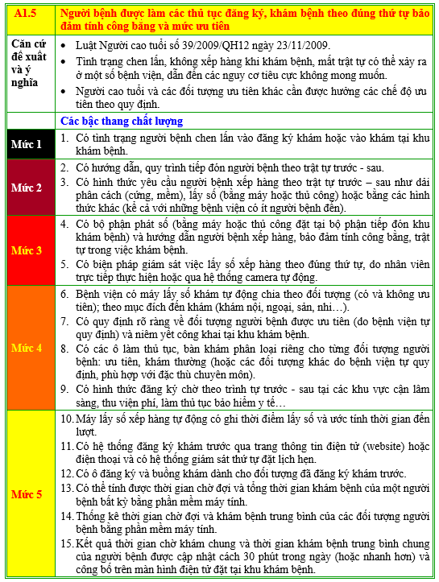

Slide 16
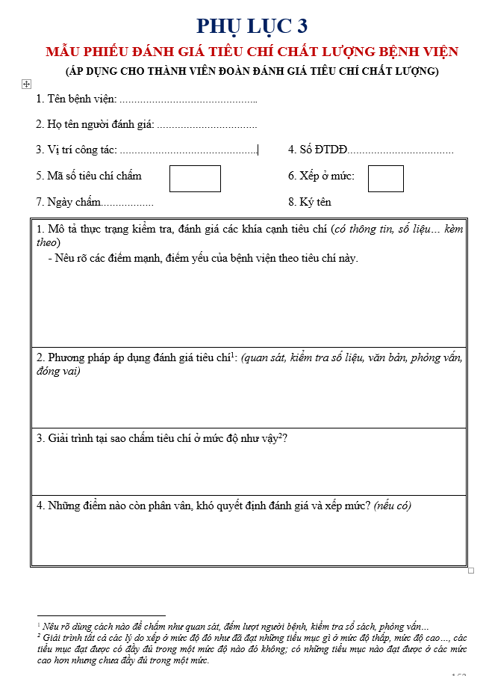

Slide 17

XIN CẢM ƠN

